Slide 1

Reti Neurali Convoluzionali
e applicazione medica per il
riconoscimento di tumori cerebrali
Virginia bignami
Valentina ranzoni

Slide 2
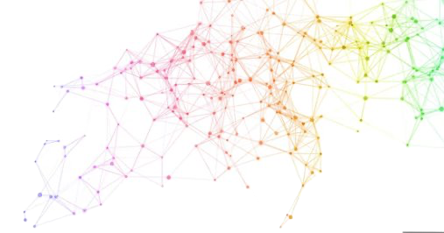
Panoramica degli argomenti
Introduzione alle CNN
Architettura delle CNN
Applicazione in ambito medico
Implementazione di una CNN per il riconoscimento di tumori cerebrali
Architetture pre-addestrate
Sfide e considerazioni etiche
Conclusioni e prospettive future

Slide 3
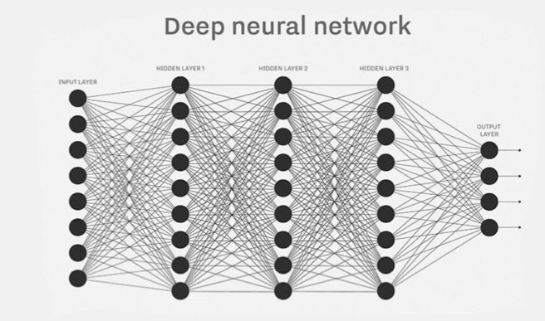
Introduzione alle CNN
Definizione di Rete Neurale Convoluzionale
- corteccia visiva primaria
Ogni neurone si connette a un gruppo di neuroni dello strato precedente
Diverse applicazioni delle CNN
Riconoscimento di immagini e video
Elaborazione del linguaggio naturale
bioinformatica

Slide 4
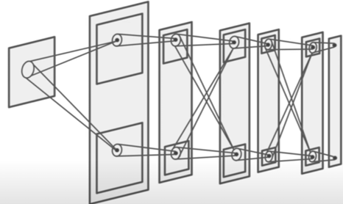
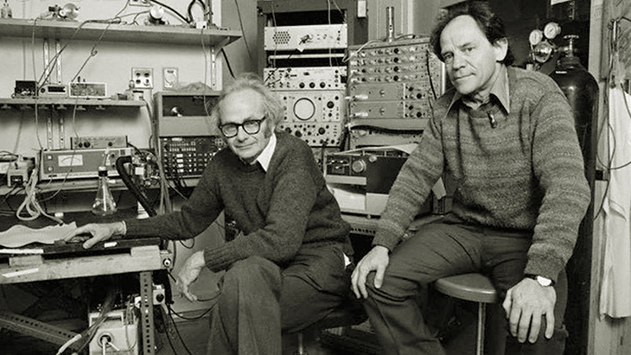
Introduzione alle CNN
Neocognitron
Kunihiko Fukushima, 1979
Hubel e Wiesel
Premio Nobel del 1981

Slide 5
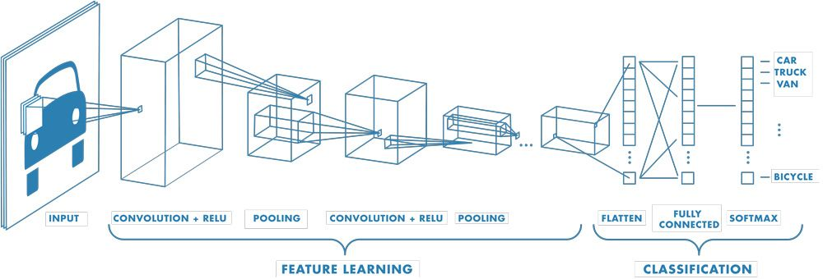
Architettura delle CNN

Slide 6
Input Layer
  (128, 128, 3)
Convolutional Layers
  Convoluzione
  numero di filtri, kernel_size, stride, padding
  Funzione di attivazione
    ReLU
    Tanh
    Sigmoid
    Softmax
Pooling Layer
  MaxPooling, AveragePooling
Flatten Layer
Fully-Connected Layer (Dense Layer)
  Funzione di attivazione
Output Layer

Slide 7
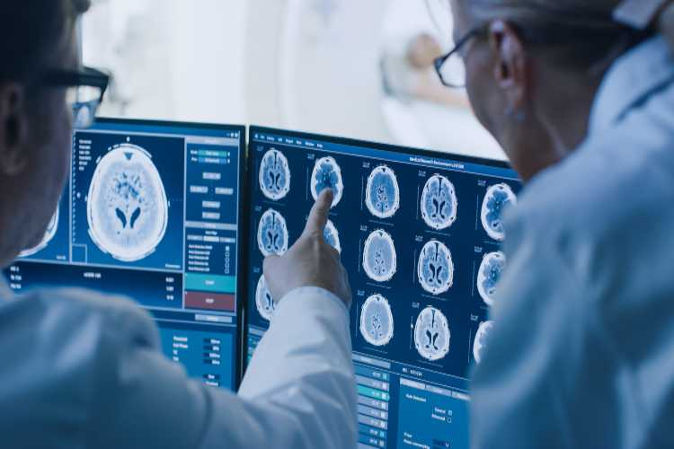
Applicazione in ambito medico: perché utilizzare le CNN per il riconoscimento di tumori?
- elevata capacità d’apprendimento automatico
- è possibile estrarre automaticamente le caratteristiche rilevanti delle immagini
- la struttura gerarchica
- ridurre gli errori di diagnosi

Slide 8
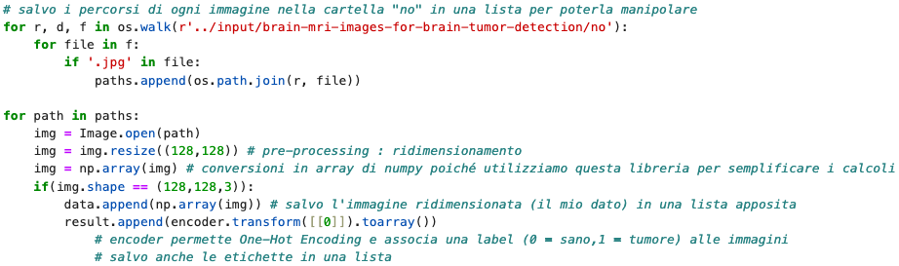
Implementazione di una CNN per il riconoscimento di tumori cerebrali
Dataset : https://www.kaggle.com/datasets/navoneel/brain-mri-images-for-brain-tumor-detection
Pre-processing

Slide 9
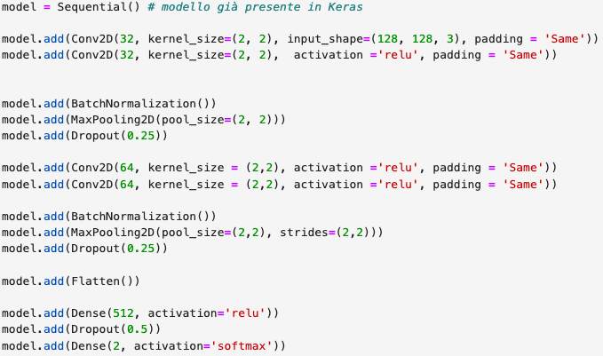
Implementazione di una CNN per il riconoscimento di tumori cerebrali
Suddivisione del dataset in train (80%) e test (20%)
Costruzione del modello

Slide 10

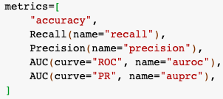
Implementazione di una CNN per il riconoscimento di tumori cerebrali
Compiliamo il modello
categorical_crossentropy : minimizzare la differenza fra due distribuzioni di probabilità
Adam : regola automaticamente il learning rate durante l’addestramento

Slide 11
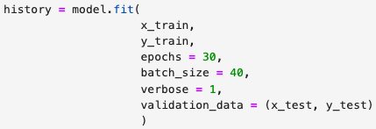
Implementazione di una CNN per il riconoscimento di tumori cerebrali
Addestramento

Slide 12
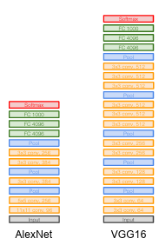
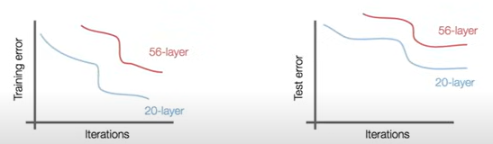
Utilizzo di Architetture Pre-addestrate

Slide 13
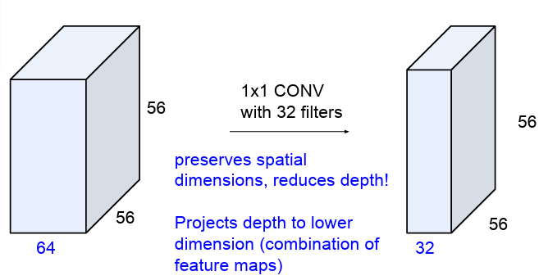
Inception

Slide 14
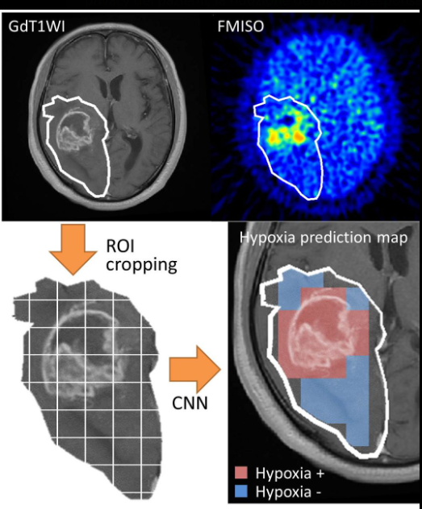
Sfide e considerazioni etiche
Sfide techniche:
Qualità dei dati
Annotazione dei dati
Generalizzazione e overfitting
Sfide etiche
Responsabilità diagnostica
Trasparenza dei modelli
Privacy dei dati

Slide 15
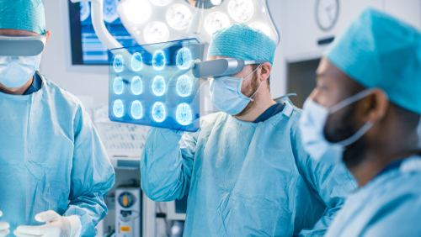
Conclusioni e Prospettive Future
Sviluppi futuri promettenti:
Segmentazione automatica dei tumori
Diagnosi predittiva
Integrazione con AI Explainability

